Slide 1
僑光科技大學
資訊科技系
軟體工程課程關鍵核心能力
學生：張鈺雯
學號：10315101
老師：洪啟舜

Slide 2
課程大綱
軟體需求
軟體設計
軟體建構

Slide 3
教學目標
軟體系統有關的知識學科。
對軟體分析、設計、實施及維護的一種系統化方法。 系統化地應用工具和技術於開發以計算機為主的應用。
軟體工程是關於設計和開發優質軟體。

Slide 4
關鍵核心能力說明
軟體品質管理之一
版控系統應用

Slide 5
關鍵核心理論
需求管理(Fortify , Reports)
軟體程式設計能力(Language)
軟體開發模式(UML…)
軟體開發自我測試能力(TDD)
專案建置自動化工具使用(Gradle)
專案管理能力(Redmine, grodle)
程式碼檢查資訊安全能力(CheckStyle ,SCA)
軟體程式碼品質管理能力(Git)
軟體品質管理與認證(CMMI)
軟體需求
軟體設計
軟體建構
軟體測試
軟體維護與更新
軟體構型管理
軟體工程管理
軟體開發過程
軟體工程工具與方法
軟體品質

Slide 6
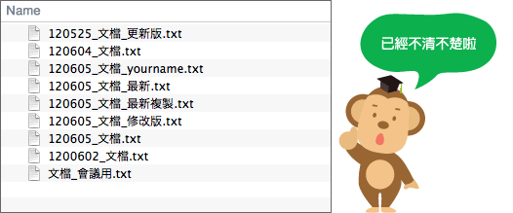
最初大家會用的檔案備份方式
資料來源：猴子老師

Slide 7
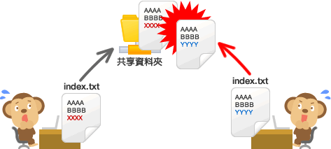
Git的版本控制系統就是為了解決這樣的問題而開發的。
資料來源：猴子老師

Slide 8
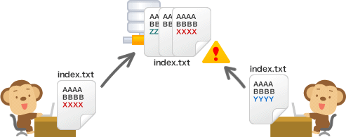
使用Git版本控制系統

Slide 9

使用數據庫管理歷史記錄

Slide 10
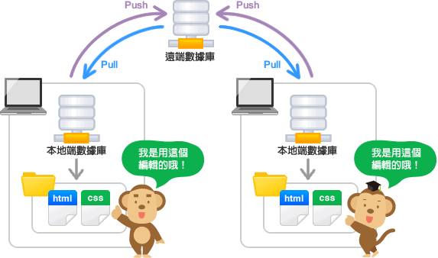
遠端數據庫和本地端數據庫

Slide 11

建立數據庫方式有二種
一種是重新建數據庫。另一種是複製遠端數據庫。

Slide 12
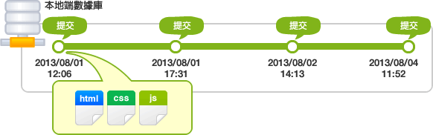
記錄修改的提交

Slide 13
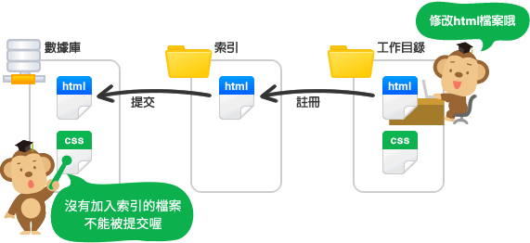
注意 !!
工作目錄與索引

Slide 14
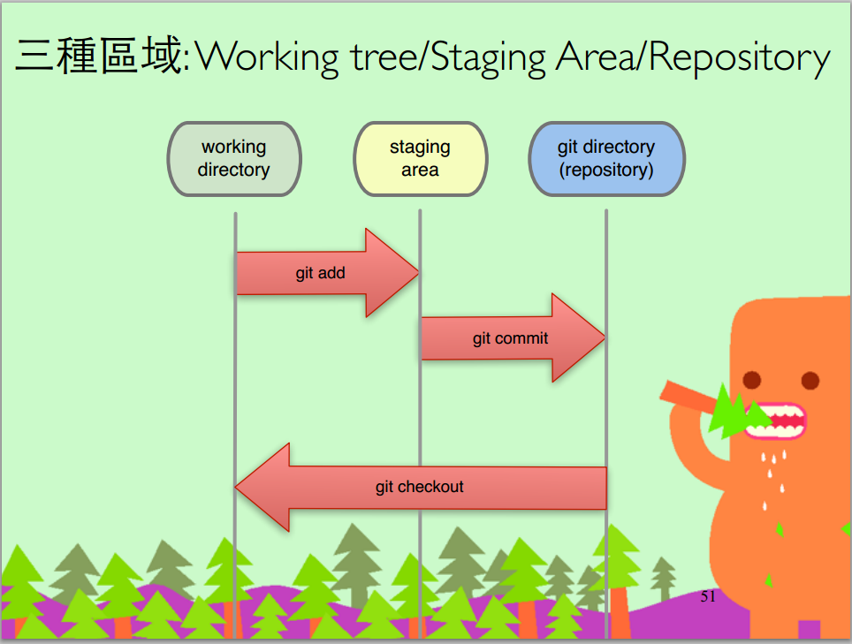

Slide 15
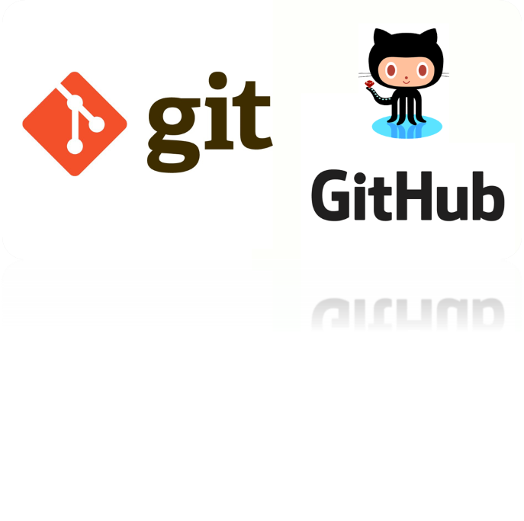

關鍵核心能力的方法
Git 為版控引擎
Github 為版控公開SERVER
GitKraken 為版控引擎UI 操作工具
GitLab 為版控私人可以建置的SERVER

Slide 16
關鍵核心能力的步驟
軟體需求
軟體設計
軟體建構
軟體測試
軟體維護與更新
軟體構型管理
軟體工程管理
軟體開發過程
軟體工程工具與方法
軟體品質

Slide 17
關鍵核心能力實驗設計
winny8893.github.io 建置在github 的個人網頁

Slide 18
關鍵核心能力的問題討論
軟體開發過程中，運用軟體工具git ，來解決軟體程式碼品質管理能力。

Slide 19
關鍵核心能力的實際問題案例
Git 是command line 有無更親民的UI 操作工具?
  Example: GitKraken ,SourceTree , Tortoisegit , ….

Slide 20
關鍵核心能力的解決問題討論
多人開發環境時，有無伺服器可以提供GIT的服務?
  Example : Gitlab , Github , bitbucket

Slide 21
結論與建議

Slide 22
資訊科技專業能力
具備資訊基礎理論能力
具備程式設計的能力

Slide 23
資訊科技應用與問題解決能力
運用資訊技術、知識及現代電腦工具解決問題所需的工程實務能力
培養資料蒐集、發掘、分析及處理問題的能力

Slide 24
理論與實務整合能力
有效溝通與團隊合作的能力
具備實作整合系統與跨領域專業能力

Slide 25
人文素養與社會關懷能力
具備專業倫理與社會關懷能力
培養具備國際觀與終身學習之人格特質

Slide 26
結論

